Slide 1

MEALKHU
OSS PROJECT
2019102227_정성훈

Slide 2
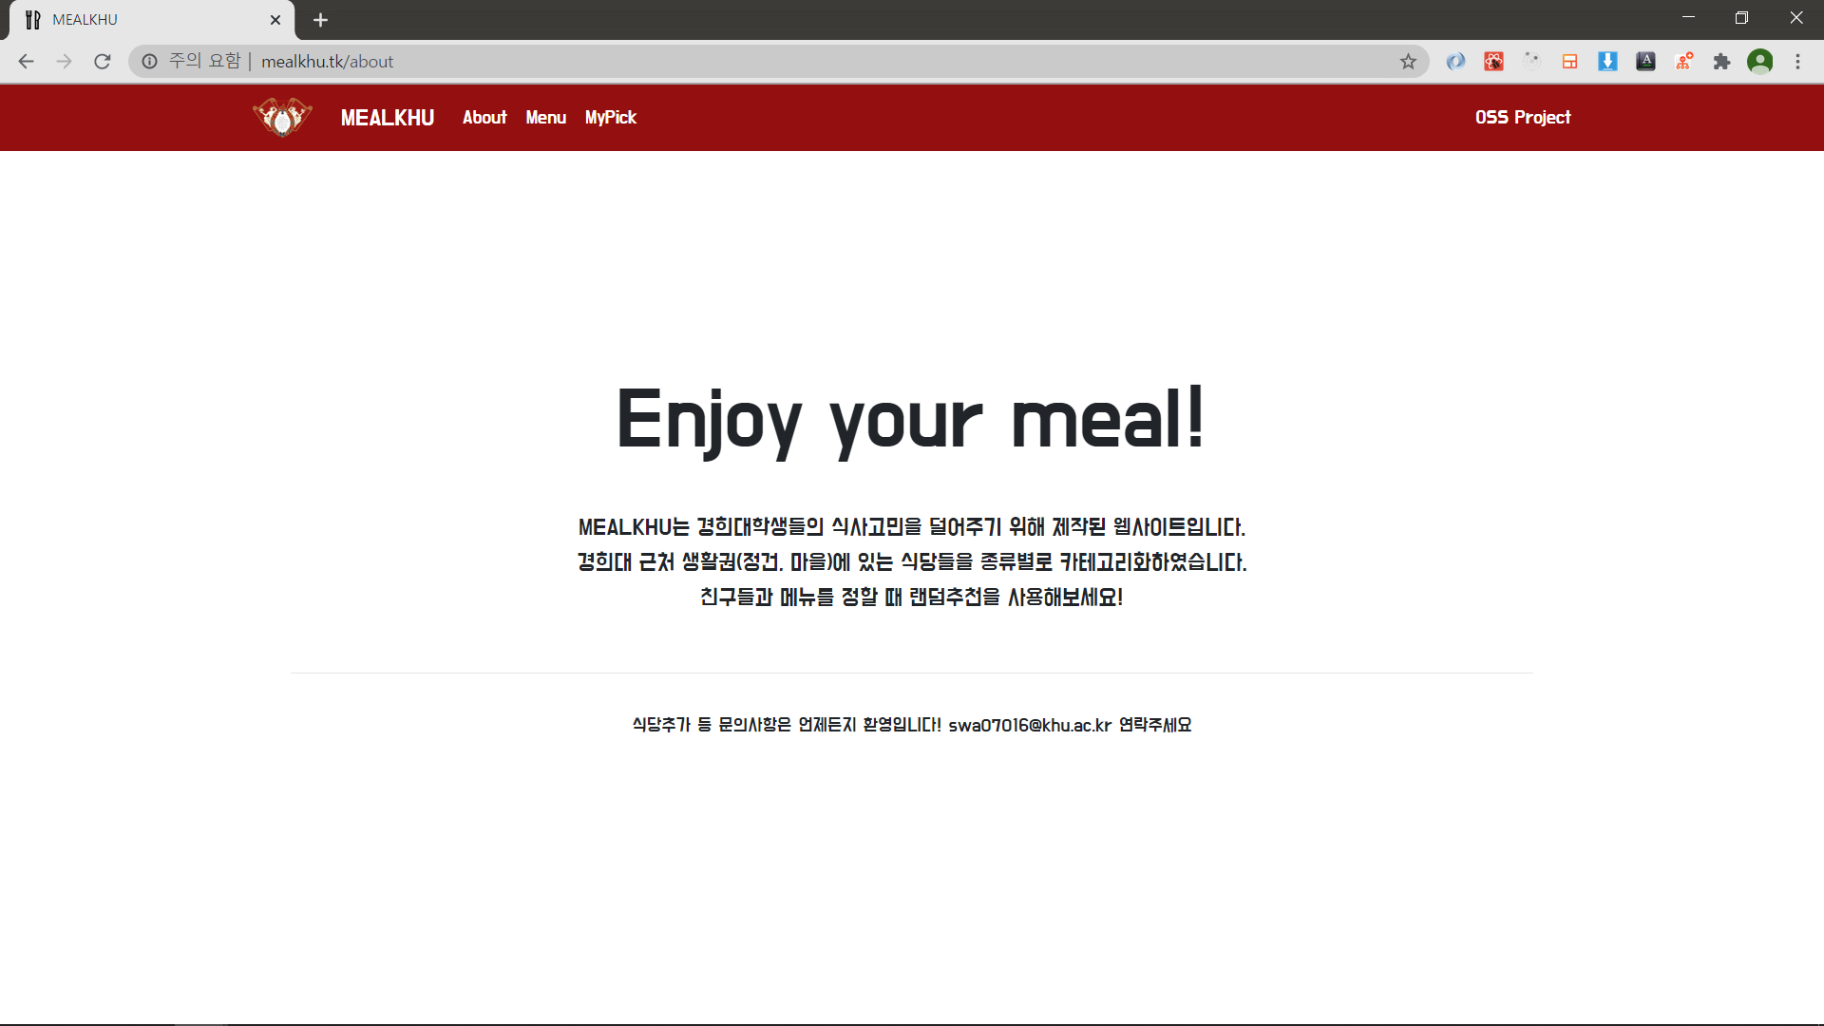
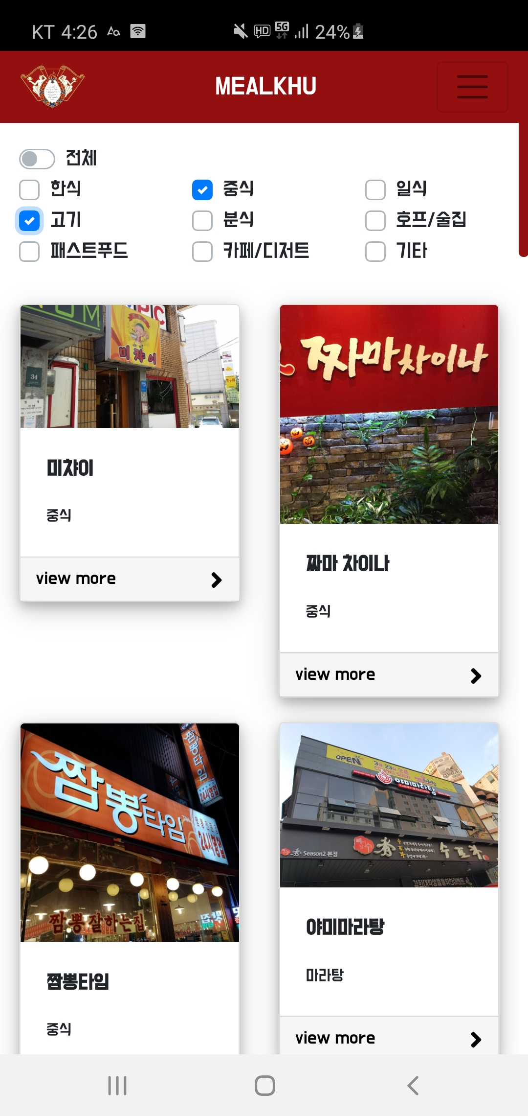
프로젝트 소개 – http://www.mealkhu.tk/
MEALKHU : 경희대 주변 음식점 및 랜덤추천 웹서비스

Slide 3
프로젝트 선정 이유
잦은 식사 고민, 메뉴 결정 어려움, 식당의 위치
추천 기능, 식당 정리 웹서비스 필요성

Slide 4
프로젝트 핵심 기능
경희대 주변 생활권(정건, 마을)의 식당 정보
메뉴 선택 후 랜덤 추천 기능
장바구니처럼 MyPick에 식당 담기 기능 (로그인 후 이용가능)

Slide 5
프로젝트 핵심 기능

Slide 6
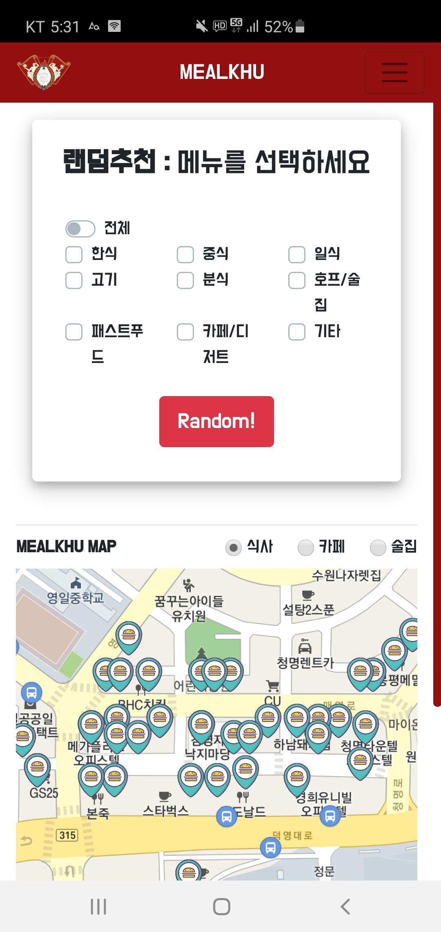
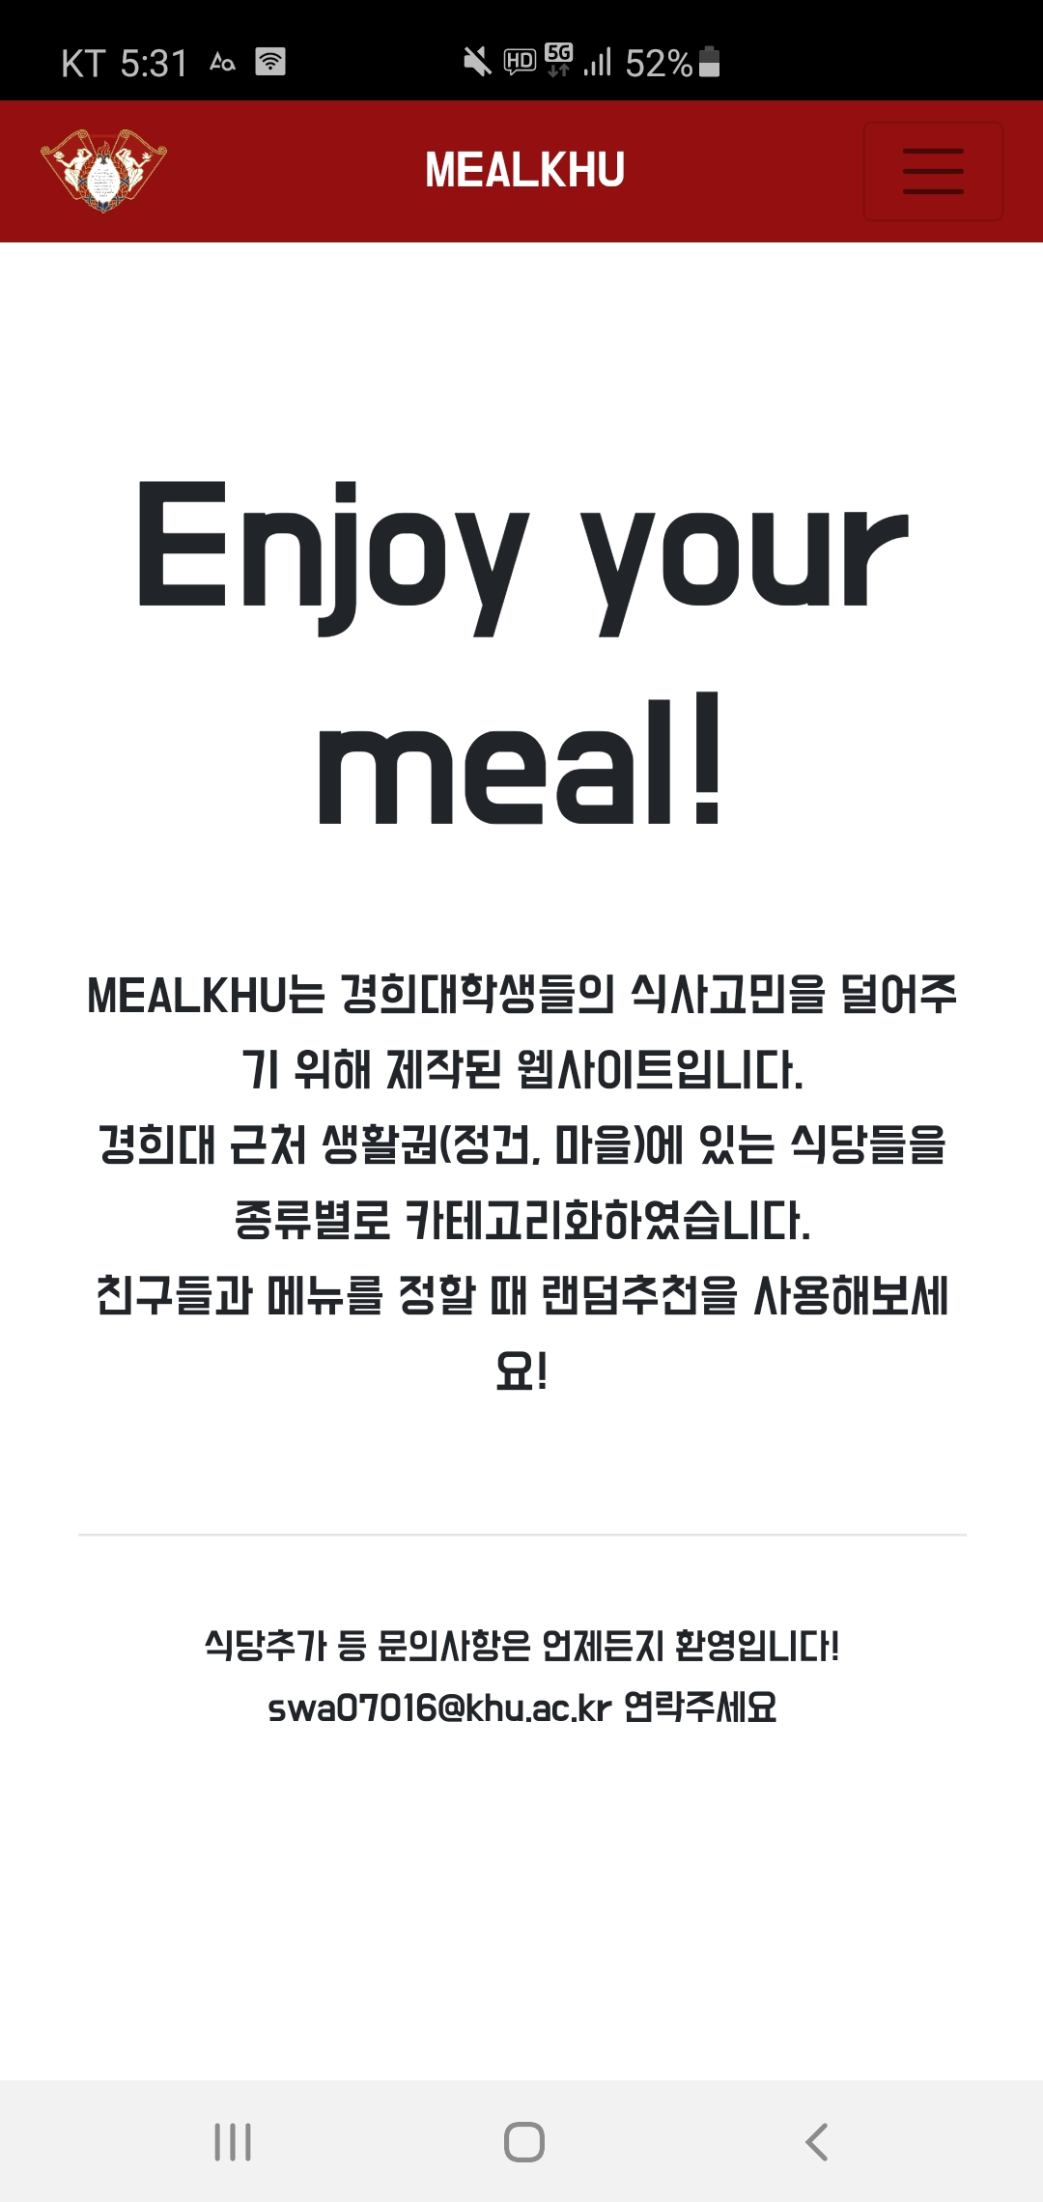
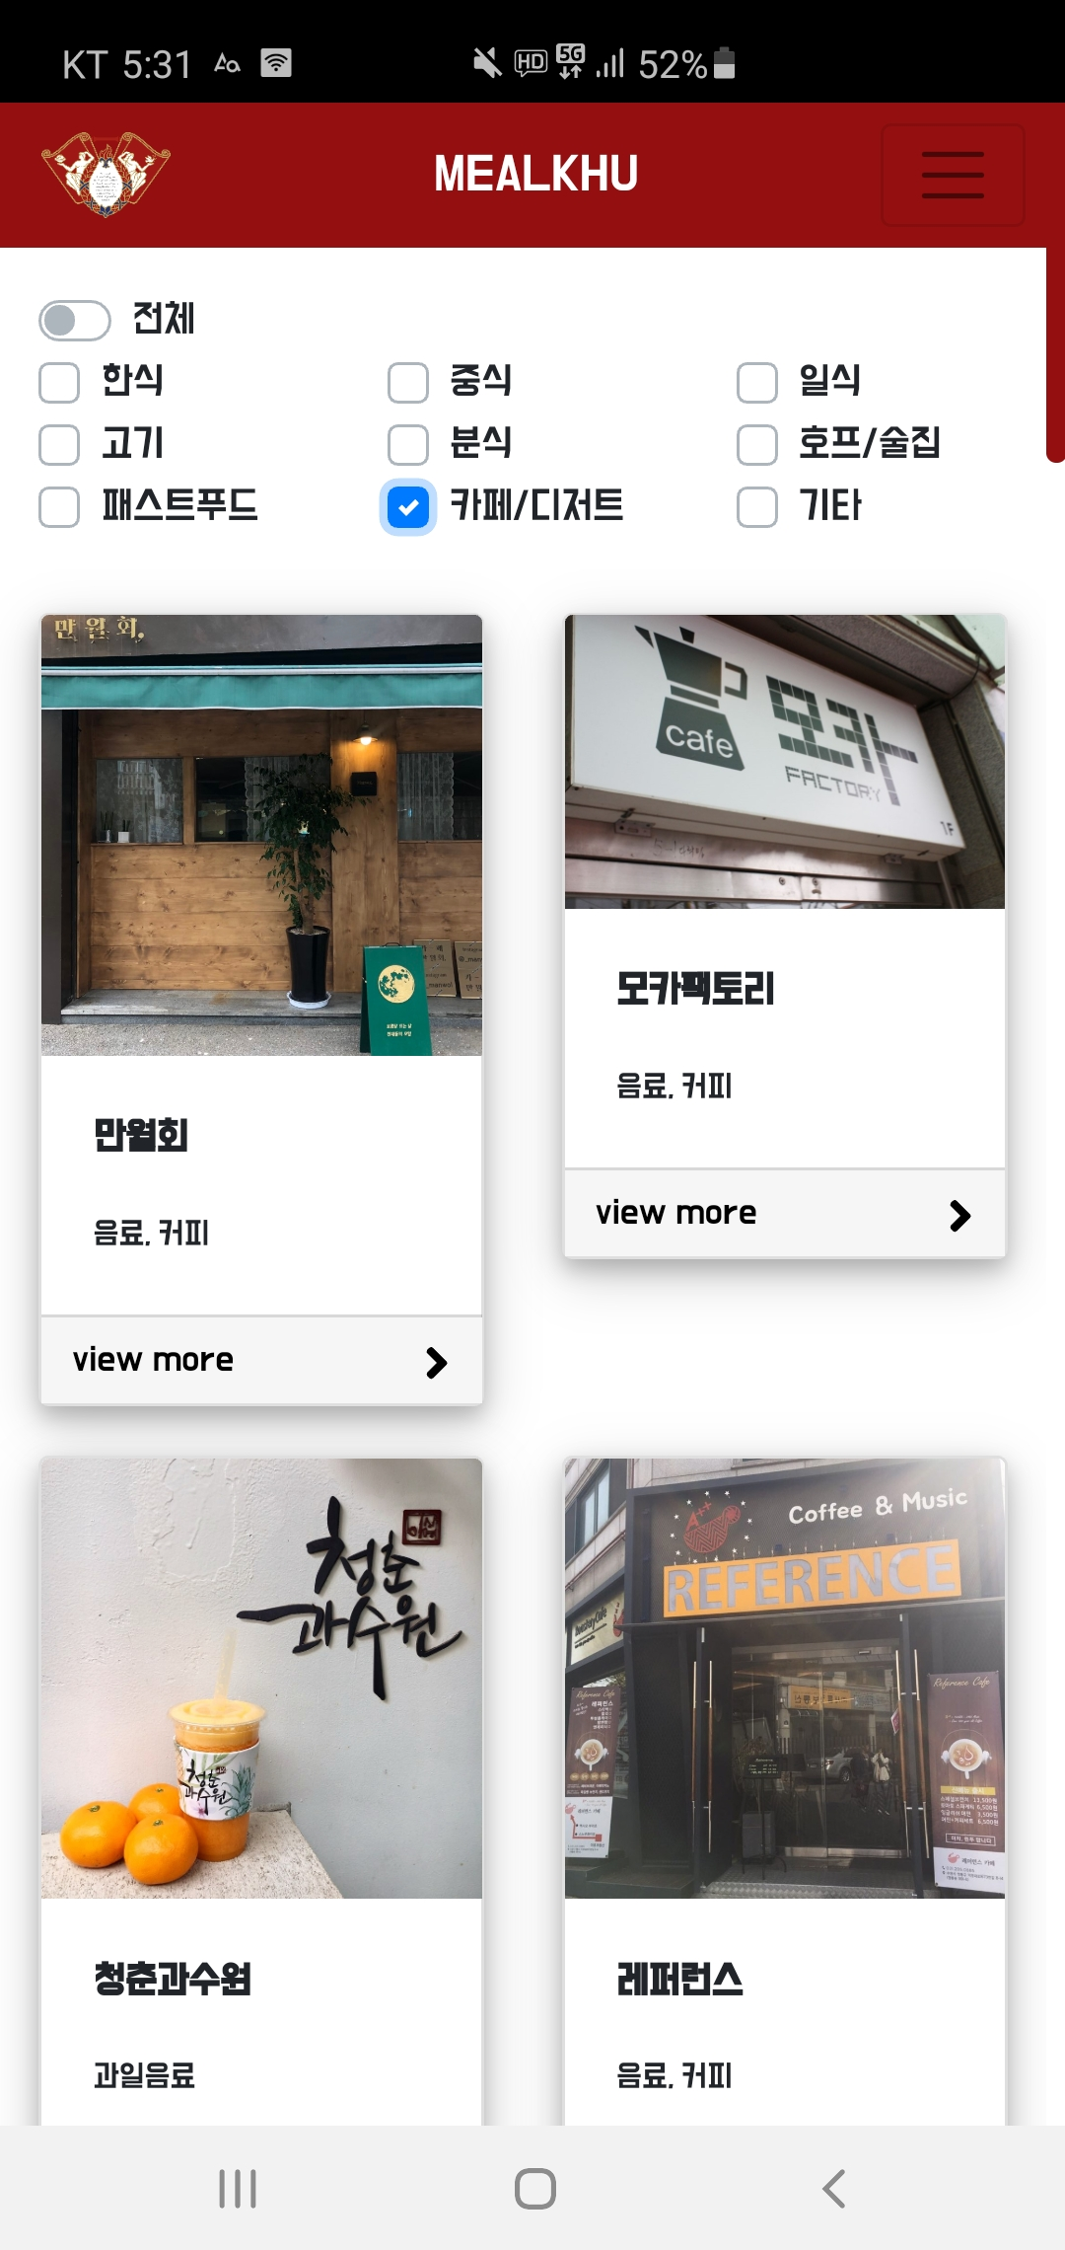
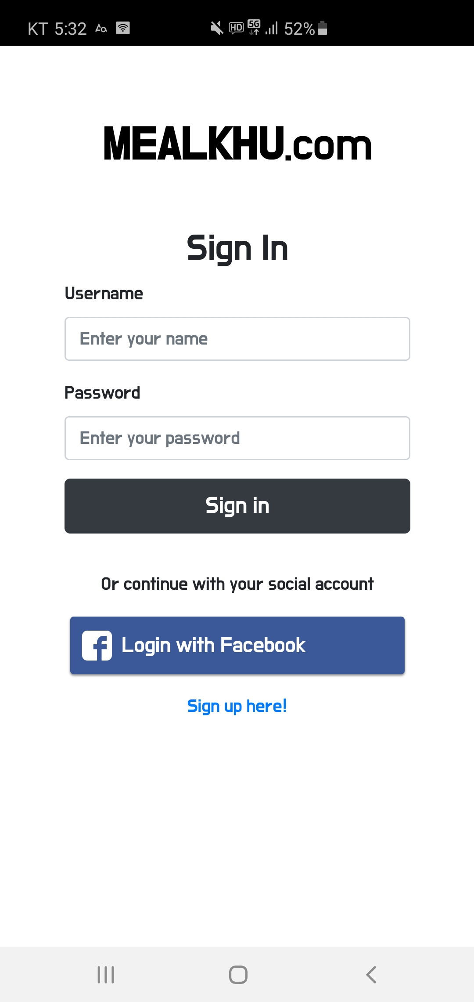
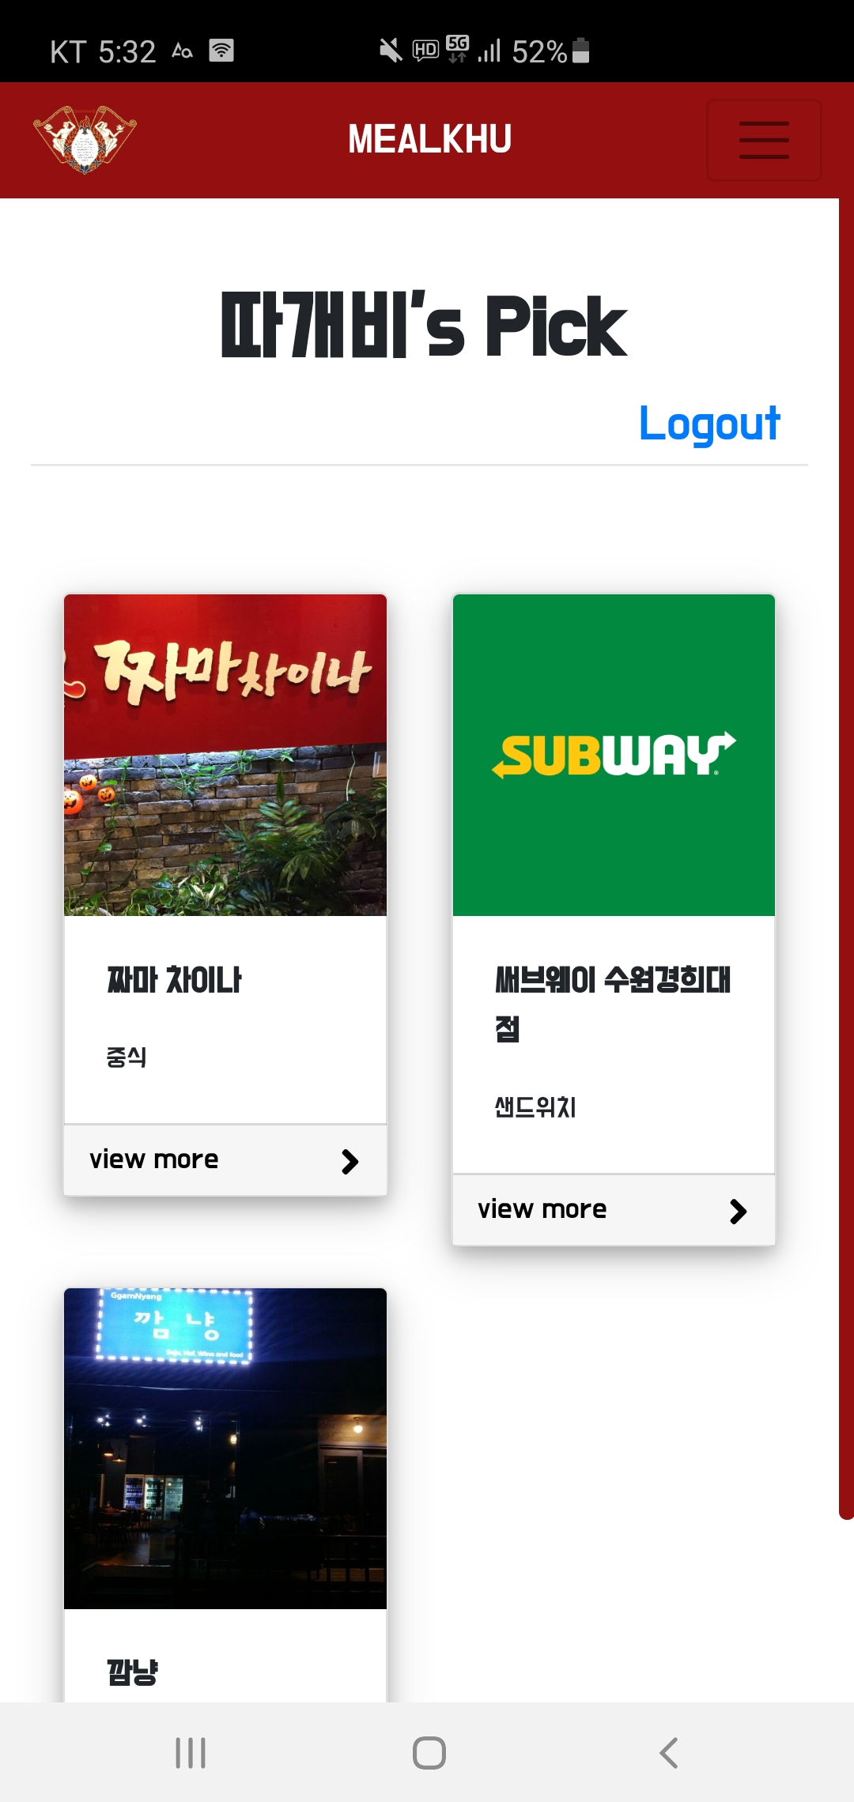
프로젝트 핵심 기능

Slide 7





프로젝트 아키텍쳐
request
CRUD
response
DB
Front-end
Back-end
API request
response
deploy
Map API
EC2

Slide 8
결론 및 향후 개선 방안
Aws 서버 개선 및 .com 도메인 연결
https 접속, facebook 로그인
코드 최적화

